Slide 1
Проект «Хотим мы в космос полететь»
Подготовила воспитатель
МДОУ «Детский сад № 4 КВ»
Давыдова С.В.
2019 г.

Slide 2
Направления развития
- Познавательное развитие,
- Социально-коммуникативное развитие,
- Речевое развитие,
- Художественно-эстетическое развитие

Slide 3
Тип проекта: информационно-творческий
Краткосрочный
Сроки реализации:
(1-2 неделя апреля 2019г.)

Slide 4
Состав участников
Дети старшей группы №7, воспитатель Давыдова С.В., родители.

Slide 5
Актуальность
Проект посвящён Дню Космонавтики. Ученые, конструкторы-испытатели и люди многих других профессий были задействованы в подготовке великого полета. Нужно было все учесть, все предусмотреть, для того чтобы полет прошел удачно. Каким должен быть космонавт? Что нужно взять с собой в космос? Как подготовиться?

Slide 6
Цель
Сформировать у детей представление о космосе, о космическом оборудовании, о космонавтах, их образе жизни в условиях невесомости.

Slide 7
Задачи
Закреплять и расширять знания о космосе. Способствовать проявлению интереса к космосу. Расширять словарный запас (звезда, космос, небо, космический корабль, ракета, Белка и Стрелка). Способствовать взаимодействию родителей и детей в образовательном процессе.

Slide 8
Формы работы с детьми
Познавательное развитие:
Беседы-рассуждения: «Хотим мы к звёздам полететь», «Первый космонавт», «Звезда по имени Солнце», «Луна – спутник Земли», «Праздник – День Космонавтики»
Игра «На что похоже?». Подобрать предметы в группе, которые напоминают небо (голубой, синий, Солнце, Луну и звезды - желтый, оранжевый.

Slide 9
Формы работы с детьми
Речевое развитие
Чтение стихов про космос, Солнце, Звезды, о профессии космонавта.
Рассматривание тематических картинок и иллюстраций

Slide 10
Формы работы с детьми
Социально-коммуникативное развитие:
Сюжетно-ролевая игра «В гостях у инопланетян», «Мы – космонавты»
Дидактическая игра «Поможем космонавту добраться до Луны»
Игровая ситуация «Разговор с инопланетянином»

Slide 11
Формы работы с детьми
Художественно-эстетическое развитие:
Конструирование «Ракета и звезды»

Slide 12
Формы работы с родителями
1.Чтение рассказов и историй из жизни о ракетах, о звёздах, о космонавтах.
2. Рассматривание альбомов и тематических картинок дома.
3. Беседа с родителями «Материалы для поделок про космос»
4. Выставка совместных работ «Домашние зарисовки о космосе».
5. Оказание помощи в сборе материала по теме проекта.

Slide 13
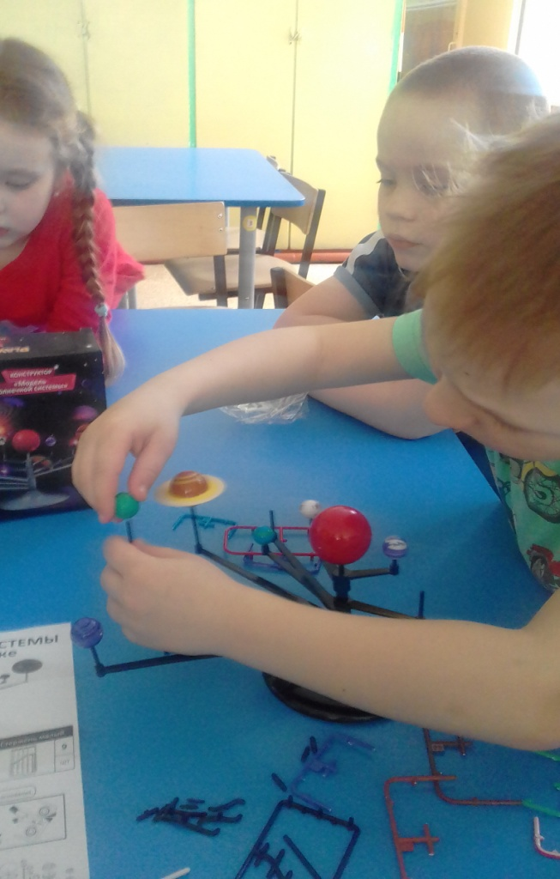
Модель солнечной системы

Slide 14
Изучаем планеты

Slide 15
«Инопланетяне»

Slide 16
«Инопланетяне»
Ино-, инопланетяне приземлились на поляне в небольшой и очень мелкой прилетающей тарелке.

Slide 17
Игровая ситуация «Разговор с инопланетянином»
Дети разбиваются на пары: один — инопланетянин, он не знает языка. И должен с помощью мимики и жестов попросить о помощи, второй должен понять, что случилось и о чем его просят. Например, «инопланетянин» жестами сообщает: «У меня очень болит голова, принеси мне, пожалуйста, лекарство», «У меня не работает мобильный телефон, Помоги мне», «Я должен передать посылку землянам, помоги мне». Остальные дети, наблюдая за парой, решают, понятно ли инопланетянин объяснил свою просьбу и правильно ли его поняли.

Slide 18
Игра «На что похоже?»

Slide 19
Домашние зарисовки

Slide 20
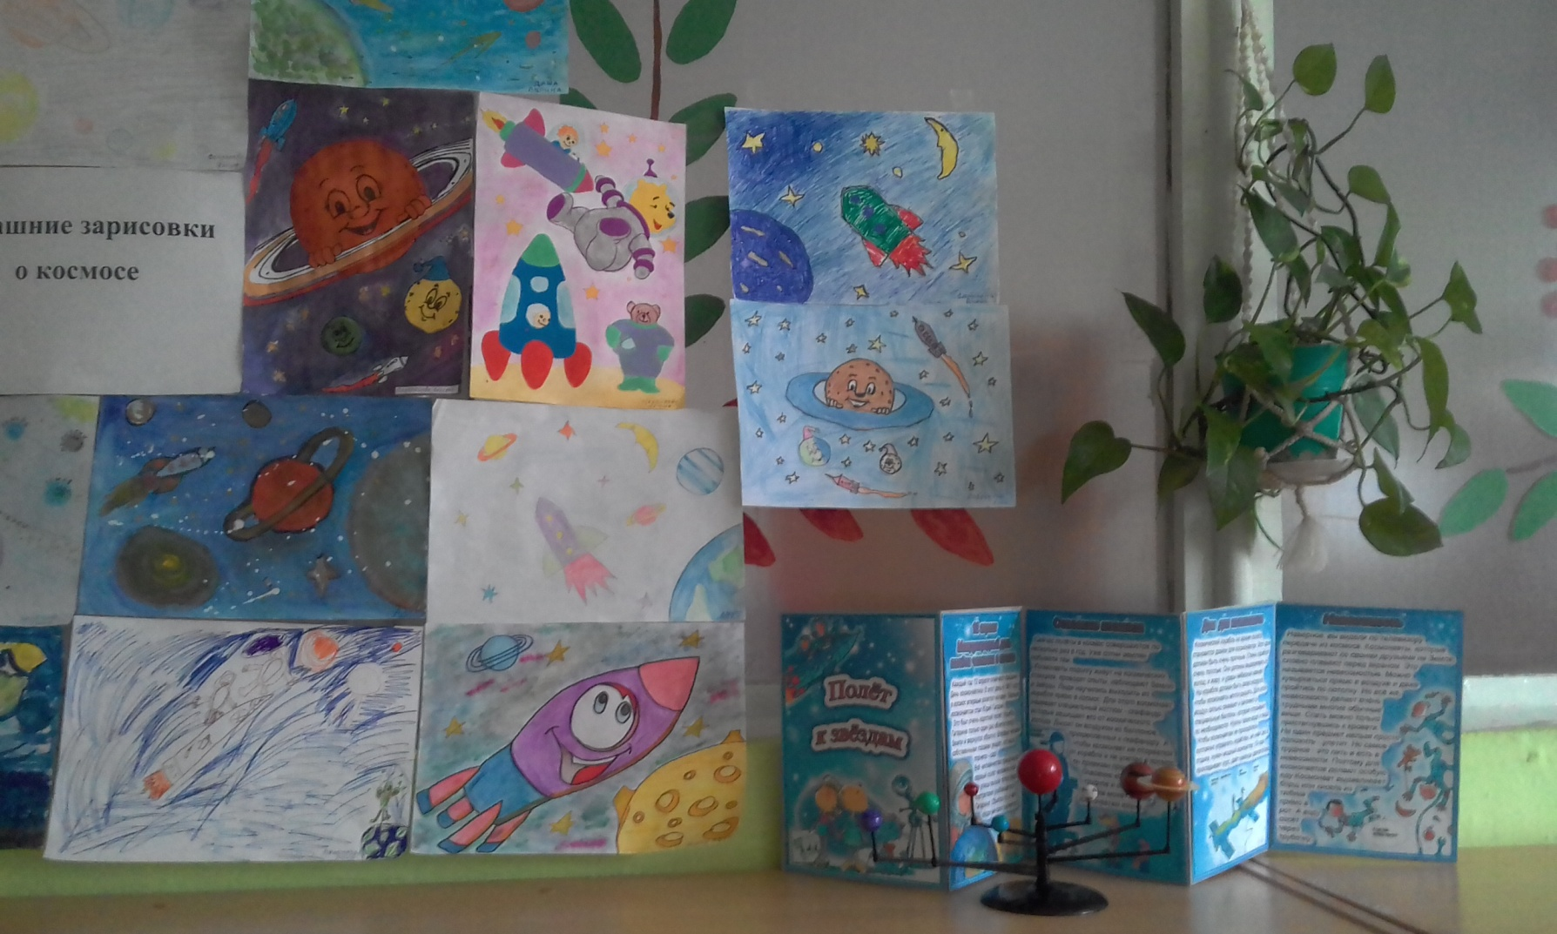

Slide 21
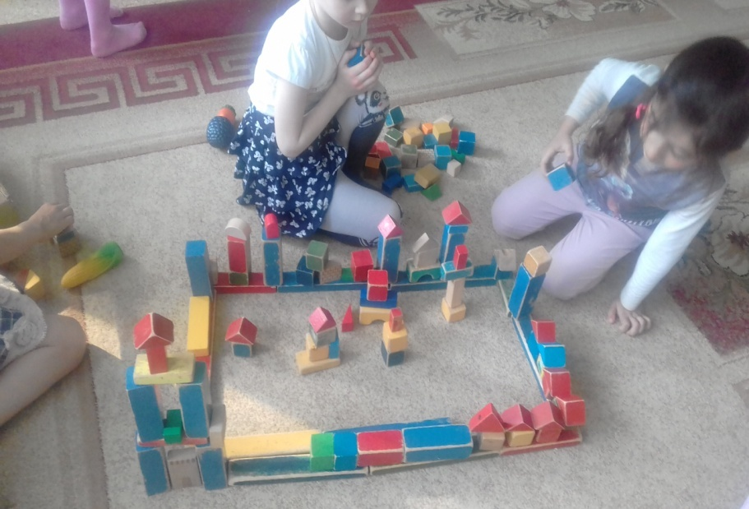
Строим космодром

Slide 22
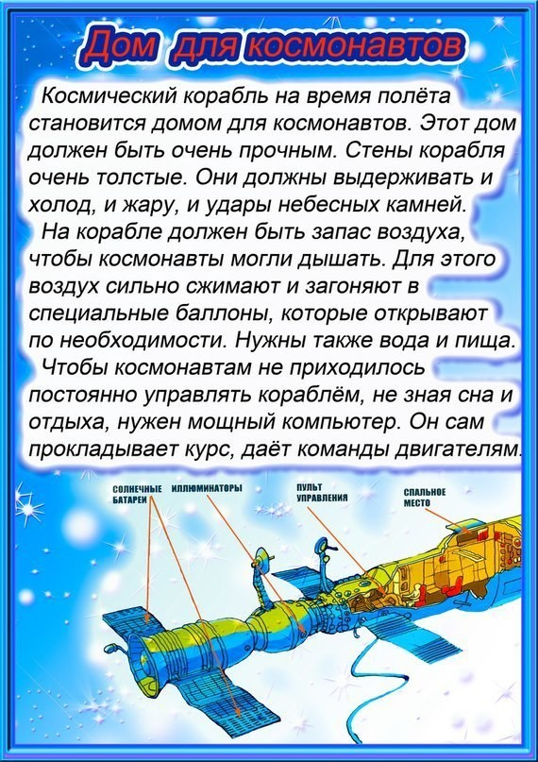
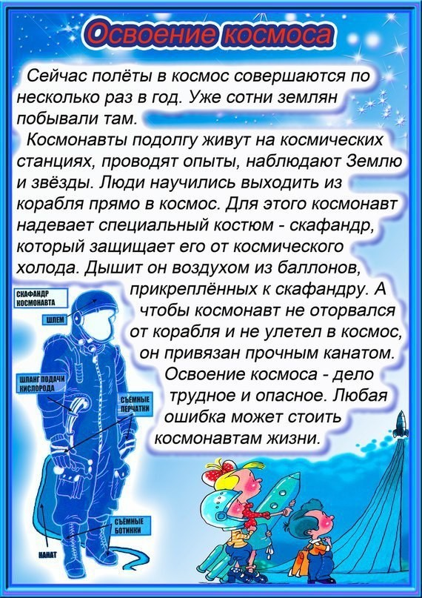

Slide 23
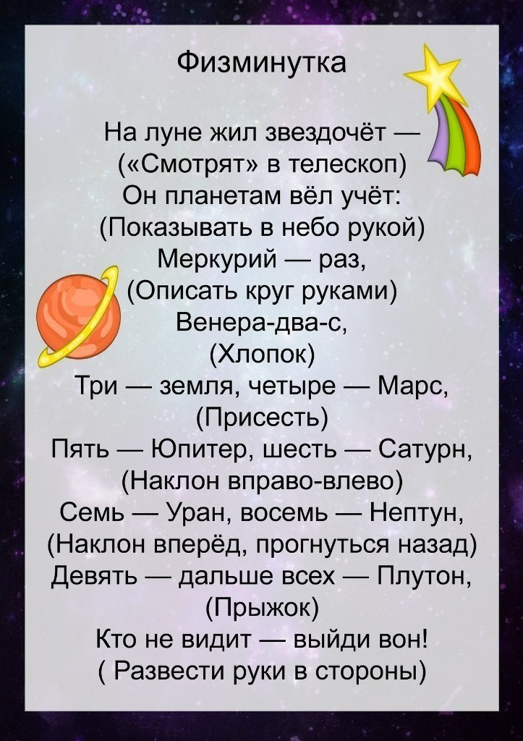

Slide 24
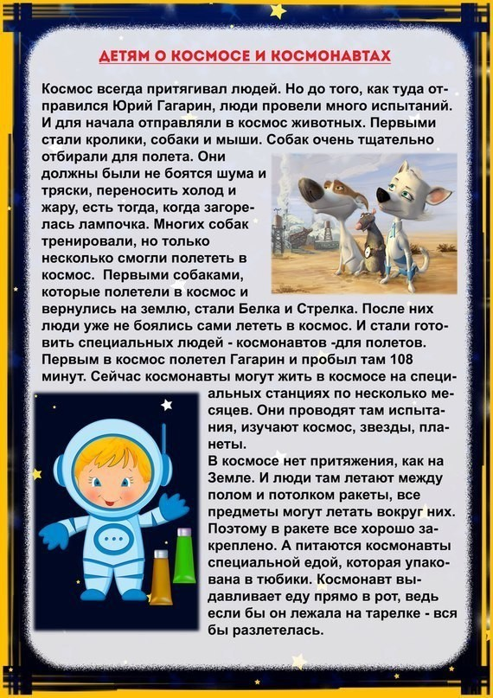
Первые космонавты
(Белка и стрелка)

Slide 25
Лепбук

